Slide 1
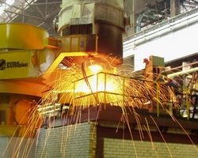
Металлургическая промышленность считалась экономическим показателем мощности любой страны.
В 70 — е годы XX века развитие металлургии замедлился под влиянием энергетического и сырьевого кризиса.

Slide 2
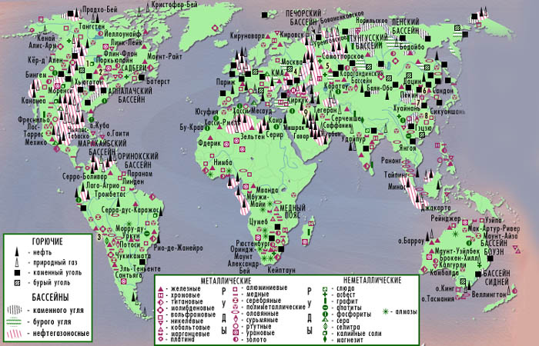

Slide 4
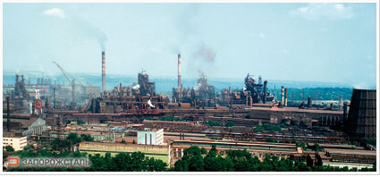
Черная металлургия
Причины резкого замедления :
снижение металлоемкости производства в эпоху НТР;охрана окружающей среды от загрязнения.

Slide 5
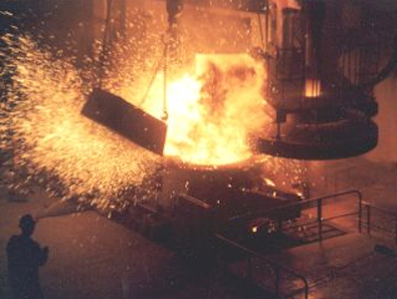
Диспропорция между странами Севера и Юга
½ всей мировой выплавки стали приходится на страны Юга (с Китаем).
Причины перемещения:
индустриализация развивающихся стран;перенос «грязных» производств из Японии, Западной Европы, США в страны Юга.

Slide 6
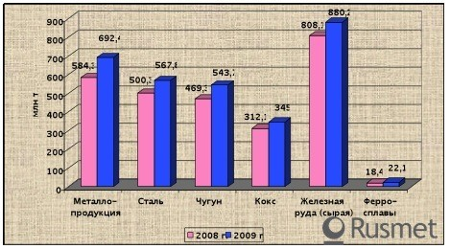
Страны — лидеры и регионы по выплавке стали
АЗИЯ
КИТАЙ ЯПОНИЯ РЕСПУБЛИКА КОРЕЯ ИНДИЯ

Slide 7
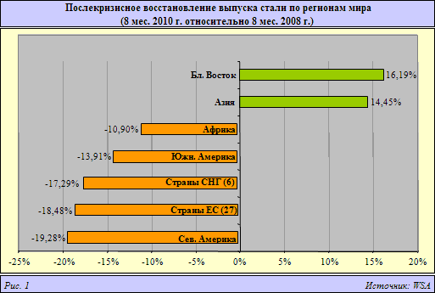

Slide 8
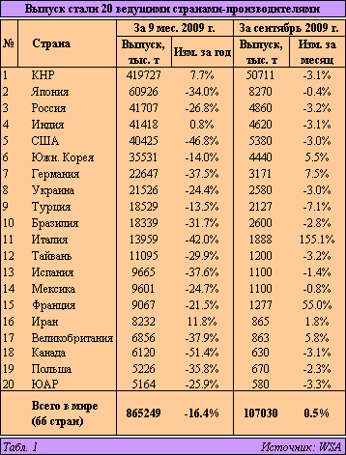

Slide 9
Производят крупную выплавку стали
Западная Европа Северная Америка СНГ
ФРГ
Италия
Франция
Великобритания
США
Канада
Россия
Украина

Slide 10
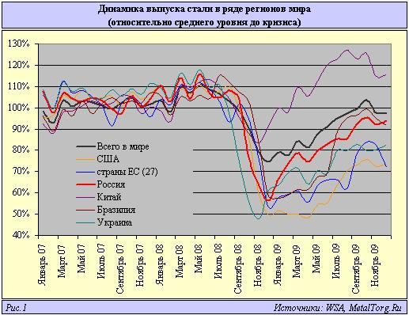

Slide 11
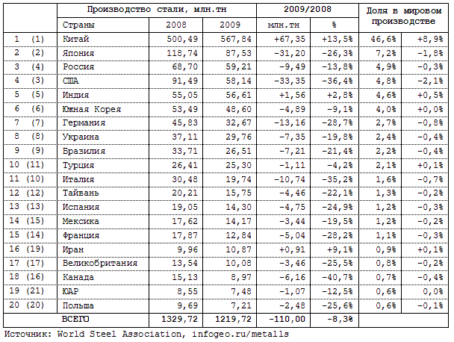

Slide 12
История ориентации географии мировой черной металлургии
ориентация на каменноугольные бассейны (США, Зап. Европа, Россия, Украина, Китай)ориентация на железорудные бассейныориентация на грузопотоки коксующегося каменного угля и железной руды (морские порты)ориентация на потребителя (переход на специализированные мини - предприятия)

Slide 13
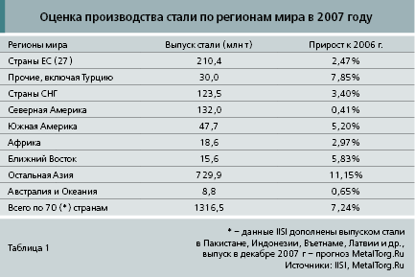

Slide 14
Экспортеры стали
Россия Япония Германия Украина
Импортеры стали
Китай США

Slide 15
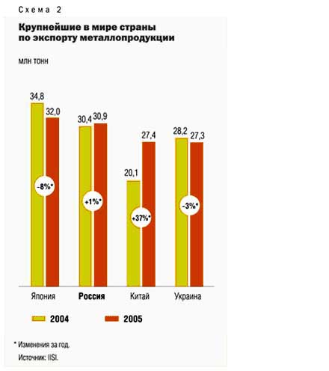

Slide 17
Цветная металлургия «привязана» к странам и районам их добычи.
Азия Африка Латинская Америка
Крупный район медной ромышленности сложился в Центральной Африке — Медный пояс (территория ДР Конго и Замбии)

Slide 18
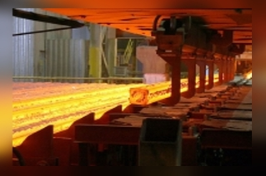
Легкие цветные металлы транспортабельны. Примером является алюминивая промышленность , отрасли с сильным территориальным разрывом между добычей сырья и потреблением готового продукта.
В Северной Австралии находится район добычи бокситов. Добыча ведется дешевым способом, перерабатывается в глинозем и вывозится в другие страны.

Slide 20
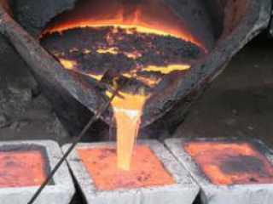
Развитие отрасли по странам и регионам
США,
Западная Европа, Япония
ЗАМЕДЛЯЕТСЯ
Азия, Африка, Латинская Америка
РАЗВИВАЕТСЯ БЫСТРЫМИ ТЕМПАМИ
- возникновение новых районов добычи
- природноохранные мероприятия в экономически развитых странах

